Slide 1
Apprentissage par Renforcement Appliqué à l’Opération des Systèmes RF du PS au CERN . - Journées Accélérateurs de la SFP 05/10/2023
A. Lasheen, J. Wulff
Remerciements: H. Damerau, V. Kain, N. Madysa, opérateurs CPS

Slide 2
Plan
Introduction
Le PS au CERN et les manipulations RF
L’apprentissage par renforcement appliqué au « triple splitting »
Implémentation des agents
Validation expérimentale
Limitations et défis
Déploiement à large échelle
Développer une approche adaptée aux accélérateurs
Conclusions

Slide 3
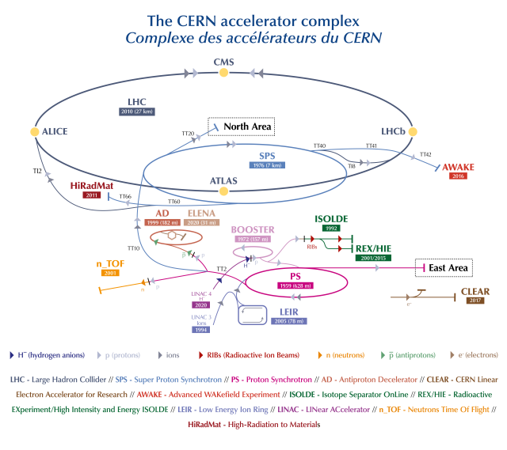
Le PS au cœur du complexe du CERN
Vistars (cern.ch)
PS (1959)
$$p=26 Z GeV/c$$
Espèces
p+ et ions (Pb54+)
Destinations (10+ modes de production!)
EAST
nTOF
AD/ELENA
SPS North Area
HiRadMat
AWAKE
LHC (*multiple beam variants)

Slide 4
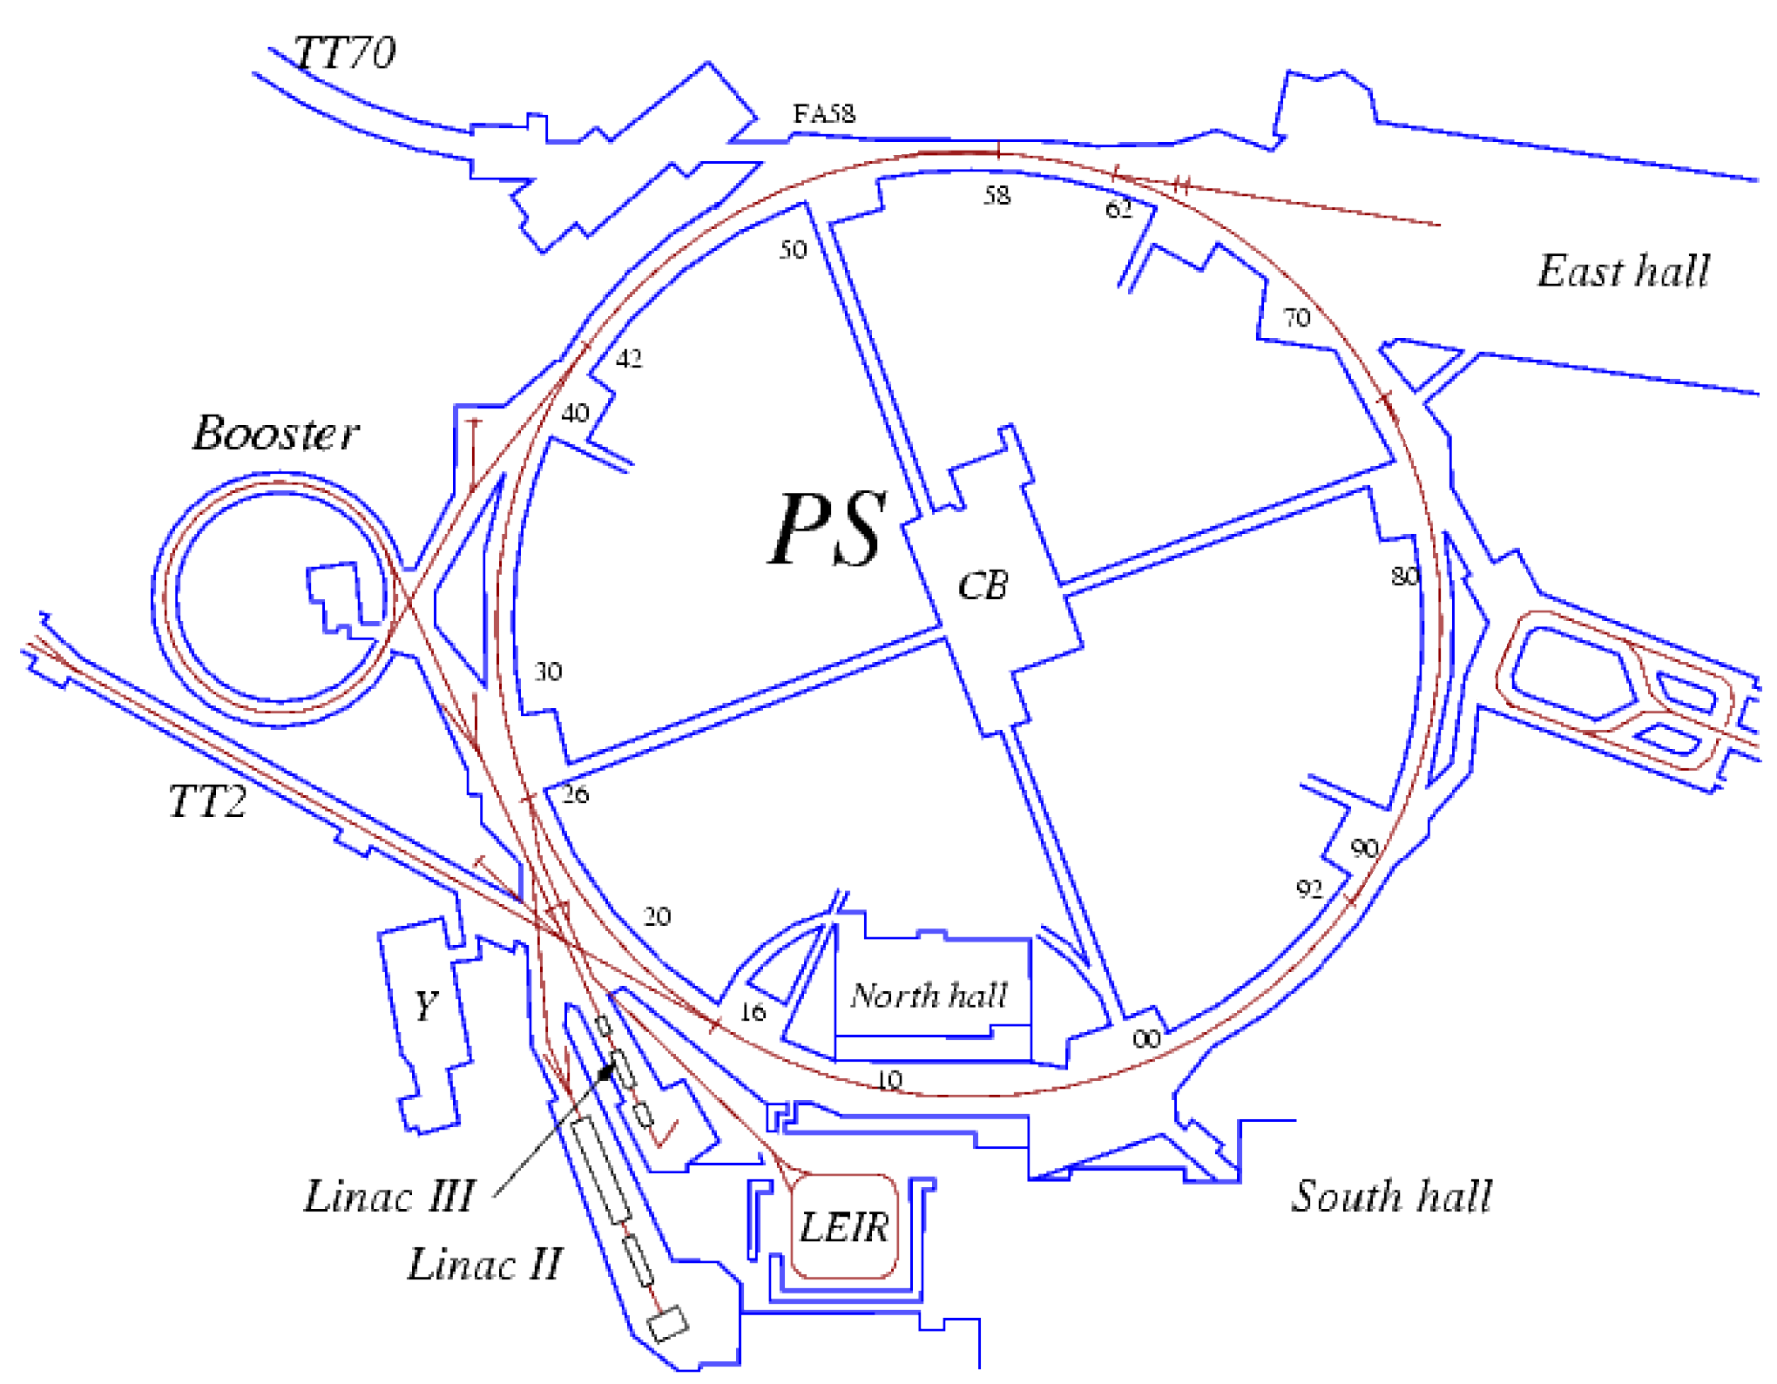
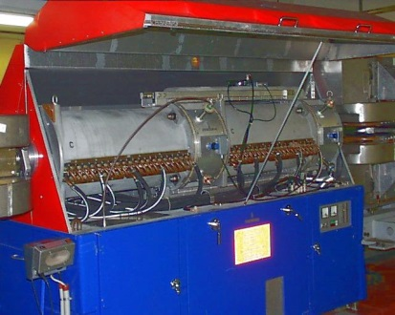
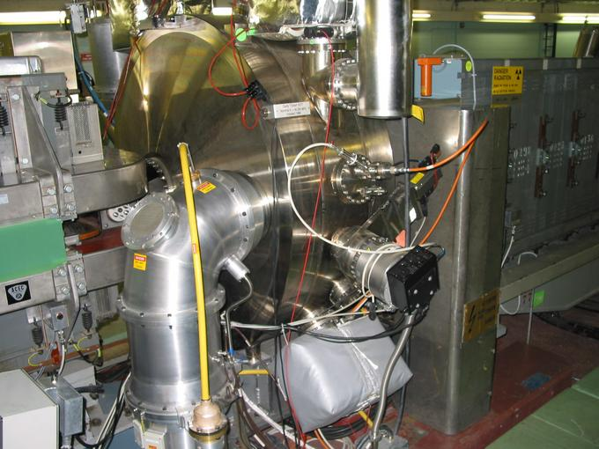
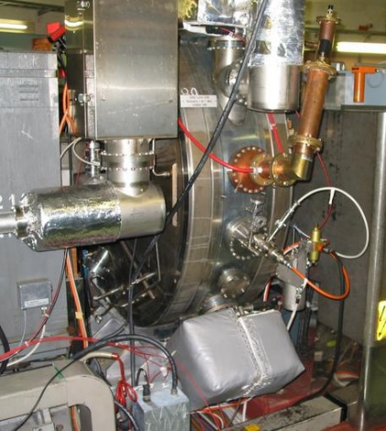
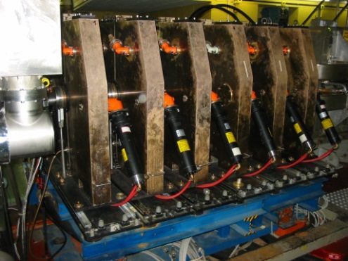
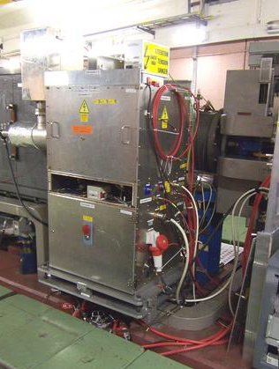
Les systèmes RF du PS
RF Manipulations (fixed freq)
2.8 – 10 MHz
51
56
46
66
40 MHz
Acceleration
(tuning)
76
77
36
78
80
to SPS
81
86
88
89
91
96
92
80 MHz
11
8
6
2
200 MHz
Longitudinal blow-up
Damper
0.4 – 5 MHz
20 MHz

Slide 5
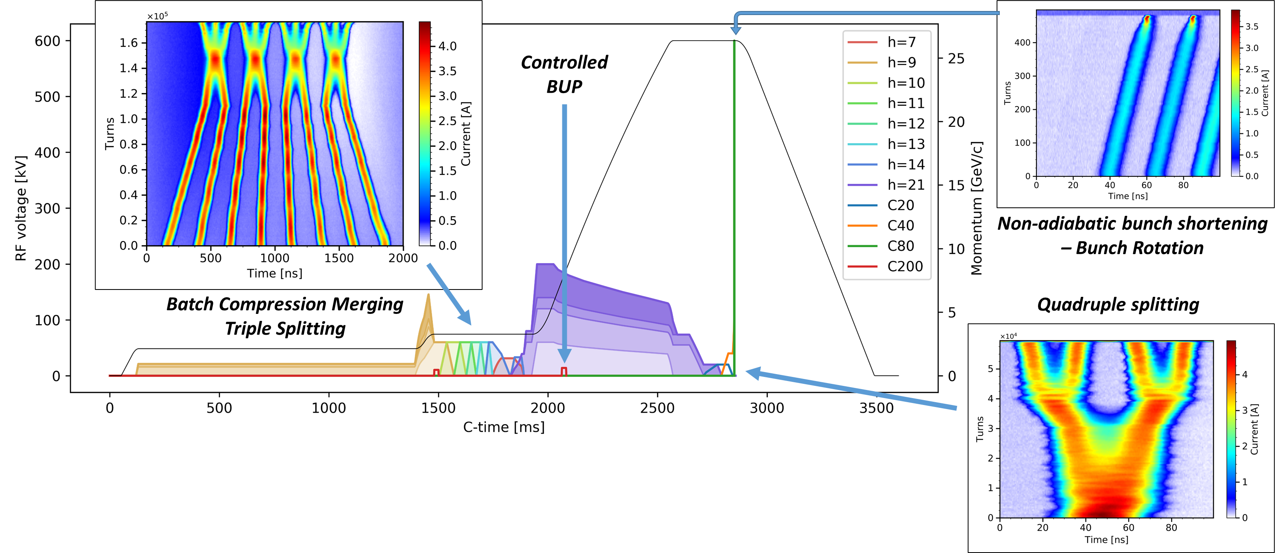
Manipulations RF pour les faisceaux LHC
Programmes de tension RF pour le cycle “BCMS”
Les cavités RF du PS permettent de couvrir un grand nombre d’harmoniques permettant de faire des manipulations RF.
Le PS définit l’espace entre les paquets de 25 ns pour les faisceaux allant au LHC.
L’objectif primaire en qualité est de produire des paquets égaux en intensité et en émittance longitudinale, pour éviter les pertes en aval et les variations en luminosité dans le LHC.

Slide 6
Les ajustements RF au PS, une tâche quotidienne
Certaines manipulations RF sont linéaires, avec une observable pour un paramètre à optimiser. Pourquoi utiliser de l’apprentissage machine? Un coup d’œil au journal du PS pour les «splittings»…
Les critères de performance peuvent être insuffisants
Les paramètres varient avec le temps
k
Toutes les manipulations ne sont pas triviales à optimiser et dépendent de l’intensité du faisceau
Finalement…

Slide 7
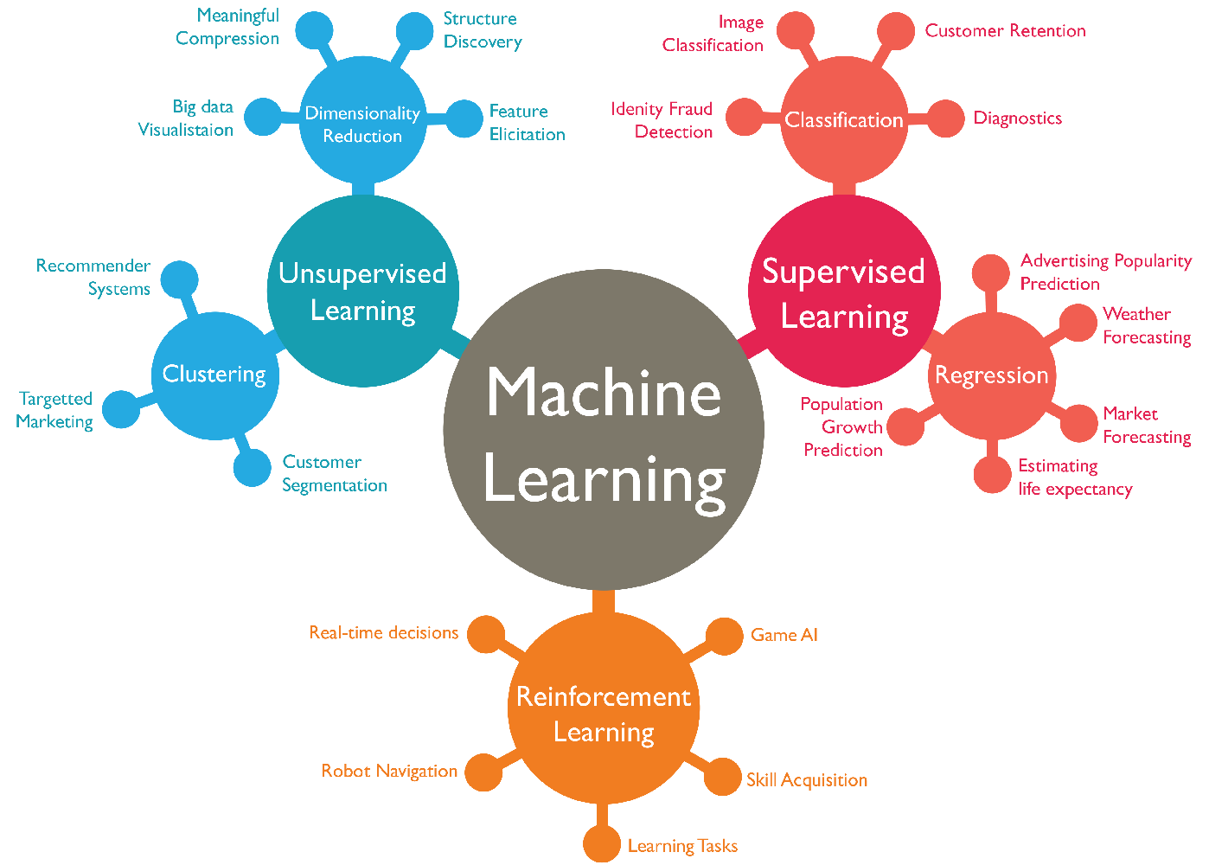
Apprentissage par renforcement profond (RL)

Slide 8
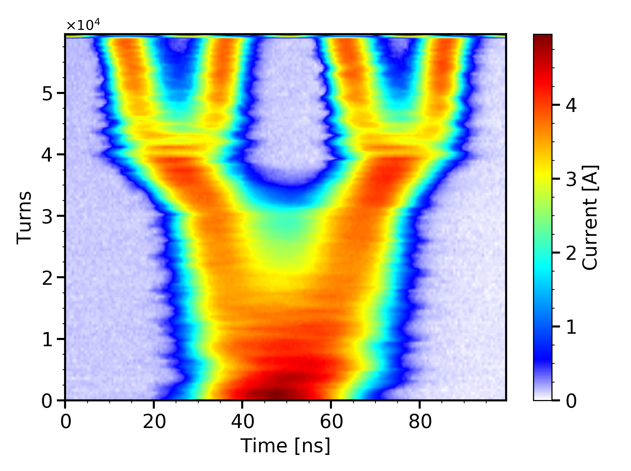
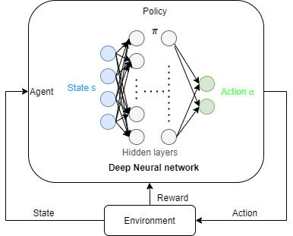
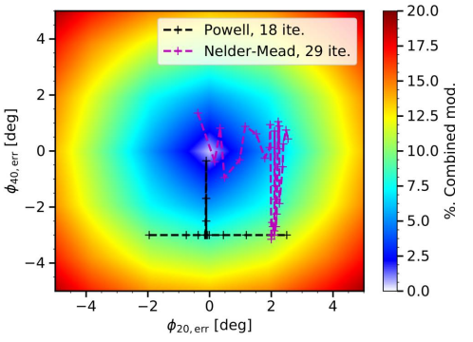
Apprentissage par renforcement profond (RL)
L’apprentissage par renforcement (RL) vise à obtenir une optimisation efficace en capitalisant sur l’expérience acquise, mesurée ou simulée.
L’optimisation standard prend de l’ordre de 20-30 itérations, l’objectif de l’apprentissage par renforcement est d’améliorer la performance par un ordre de grandeur pour des tâches complexes.

Slide 9
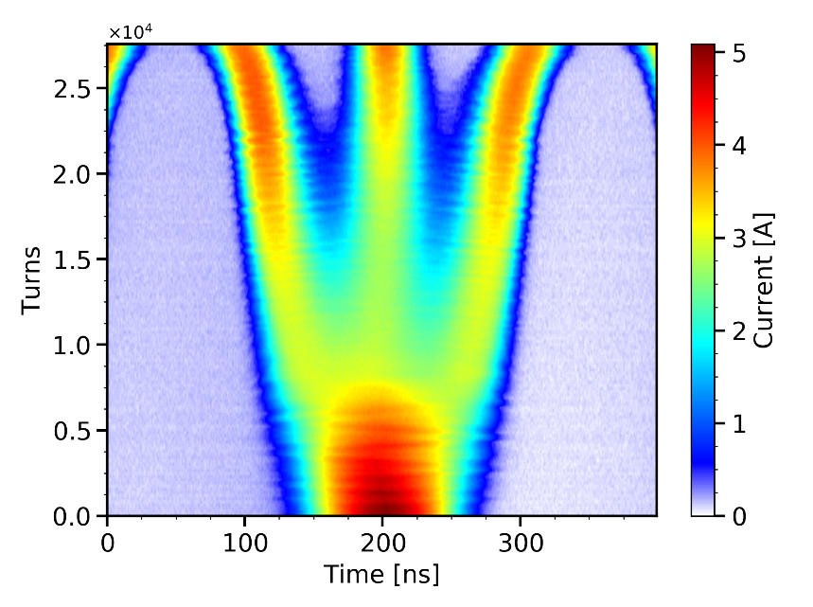
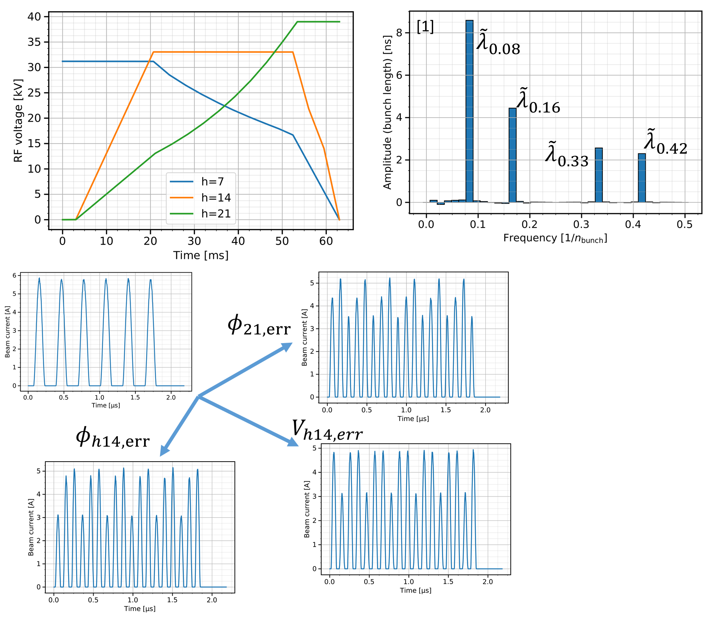
Le triple splitting: un problème équlibré (1)
Le triple splitting est un challenge équilibré pour l’apprentissage par renforcement.
Trois paramètres interdépendants doivent être ajustés pour obtenir 3 paquets identiques.

Slide 10
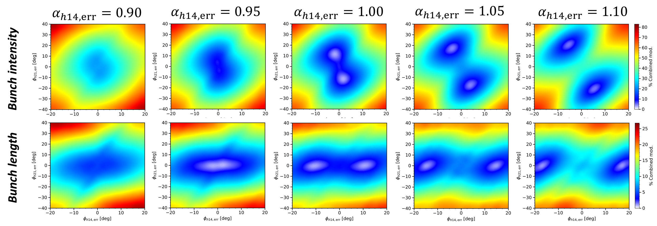
Le triple splitting: un problème équlibré (2)
L’optimisation du triple splitting est non linéaire et présente de nombreux minima locaux.
Un seul optimum global existe pour obtenir des paquets avec la même intensité et émittance longitudinale.
Pour certaines études, le triple splitting doit être optimisé à chaque intensité et peut ralentir considérablement l’opération.

Slide 11
Expérimentations préliminaires (1)
Entrainement d’un agent sur les profils finaux, visant à obtenir des paquets identiques.
Les données obtenues en simulations. Divers algorithmes et implémentations testés (DDPG, SAC, …).
Echec de convergence, même en simulations! L’agent ne trouve pas de cheminement avec ces seules données.

Slide 12
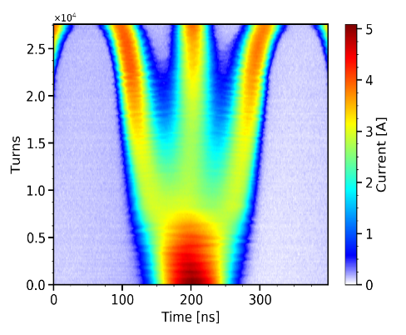
Expérimentations préliminaires (2)
L’évolution des paquets peut être analysée à l’aide de réseaux neuronaux convolués (CNN), traitant l’évolution des paquets comme une image.
L’agent obtient les paramètres en sortie du CNN et applique la correction telle quelle.
Fonctionnel en simulations, échec de l’implémentation avec le faisceau! L’agent n’arrive pas à généraliser par rapport aux biais de mesure absent des simulations.

Slide 13
Segmentation du problème (1)
Deux agents indépendants lancés de façon séquentielle.
Exclusion du paquet central et ajustement uniquement des phases pour régler l’asymétrie gauche/droite
Réglage de la tension du palier intermédiaire pour équilibrer le paquet central

Slide 14
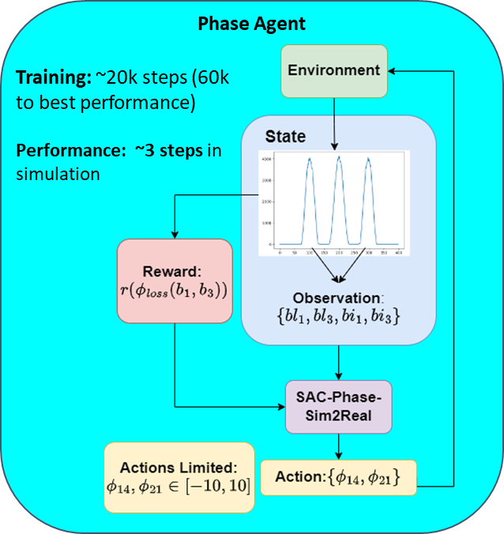
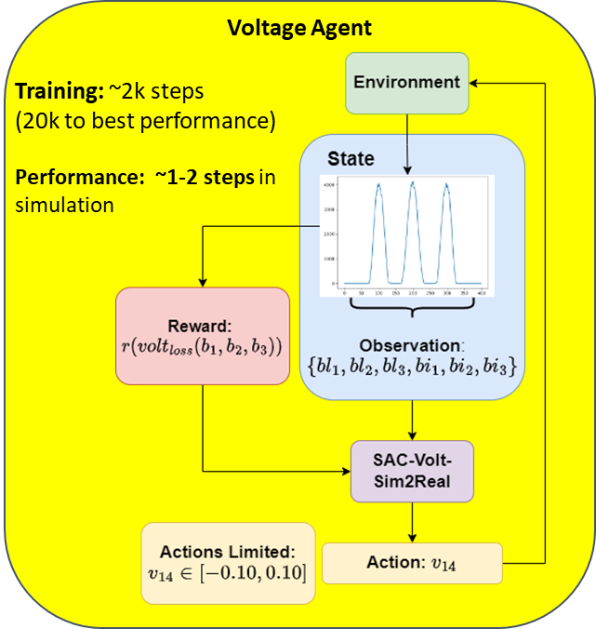
Segmentation du problème (2)
Les deux agents requièrent plusieurs milliers d’itérations d’entrainement pour obtenir des performances très satisfaisantes en simulations

Slide 15
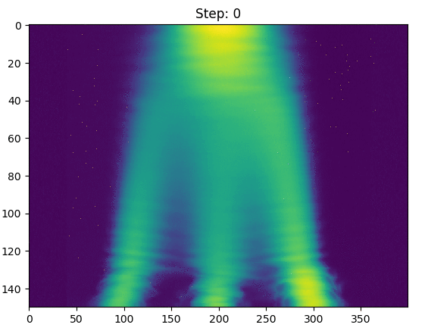
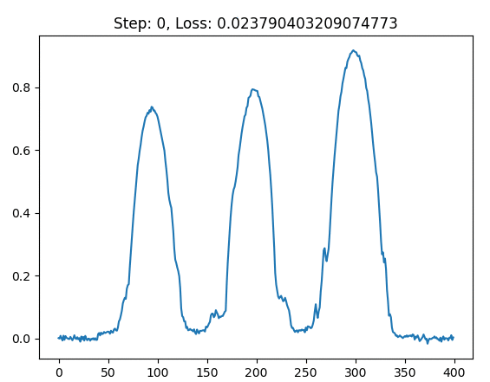
Premiers résultats avec deux agents
Les premiers résultats étaient très encourageants!
Mais assez rapidement certaines limites…

Slide 16
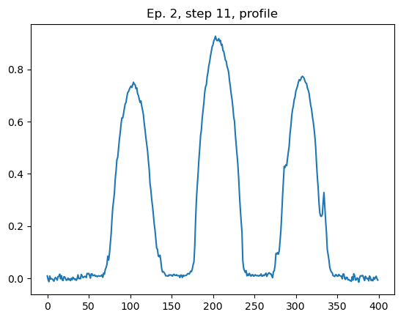
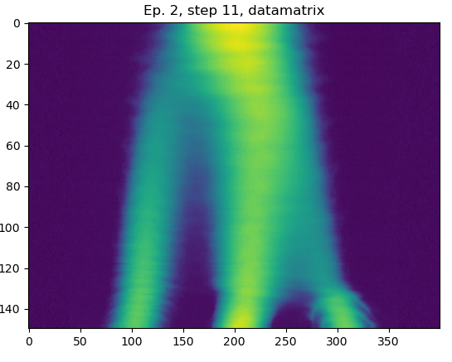
Combinaison de modèles CNN + RL
Après optimisation de la symétrie gauche/droite par le premier agent ajustant la phase, certains épisodes d’optimisation échoue à la deuxième étape.
Pour des cas très loin de l’optimum, l’agent se heurte à un minimum local!
Ce cas de figure est solutionné en utilisant le CNN présenté précédemment pour faire un premier pas pour se rapprocher de l’optimum global!

Slide 17
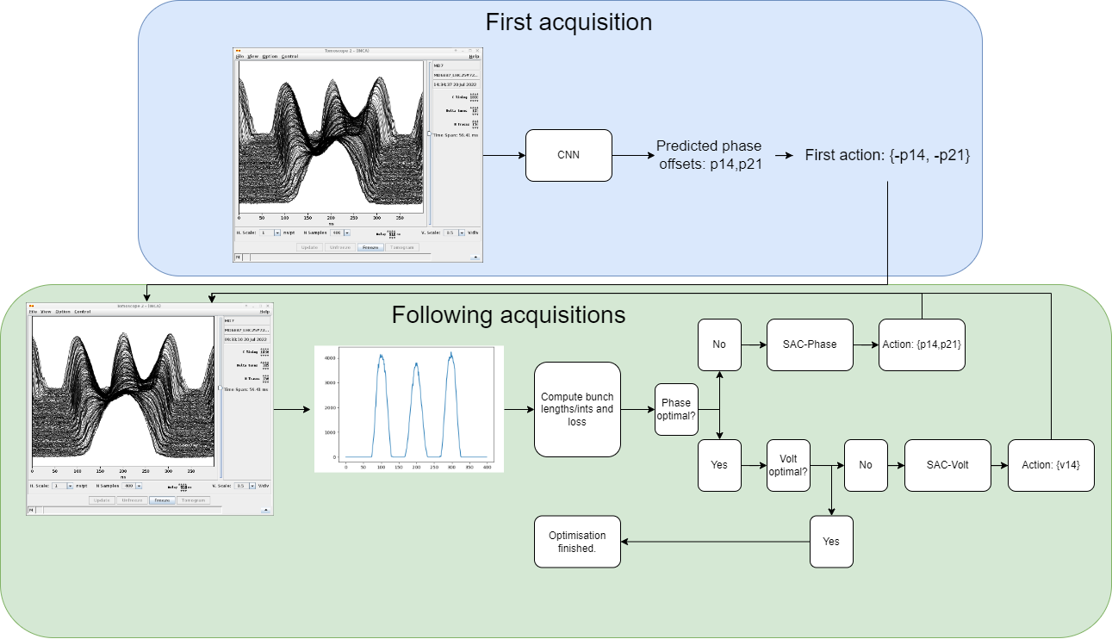
Combinaison de modèles CNN + RL
Après optimisation de la symétrie gauche/droite par le premier agent ajustant la phase, certains épisodes d’optimisation échoue à la deuxième étape.
Pour des cas très loin de l’optimum, l’agent se heurte à un minimum local!
Ce cas de figure est solutionné en utilisant le CNN présenté précédemment pour faire un premier pas pour se rapprocher de l’optimum global!

Slide 18
Résultats en opération (1)

Slide 19
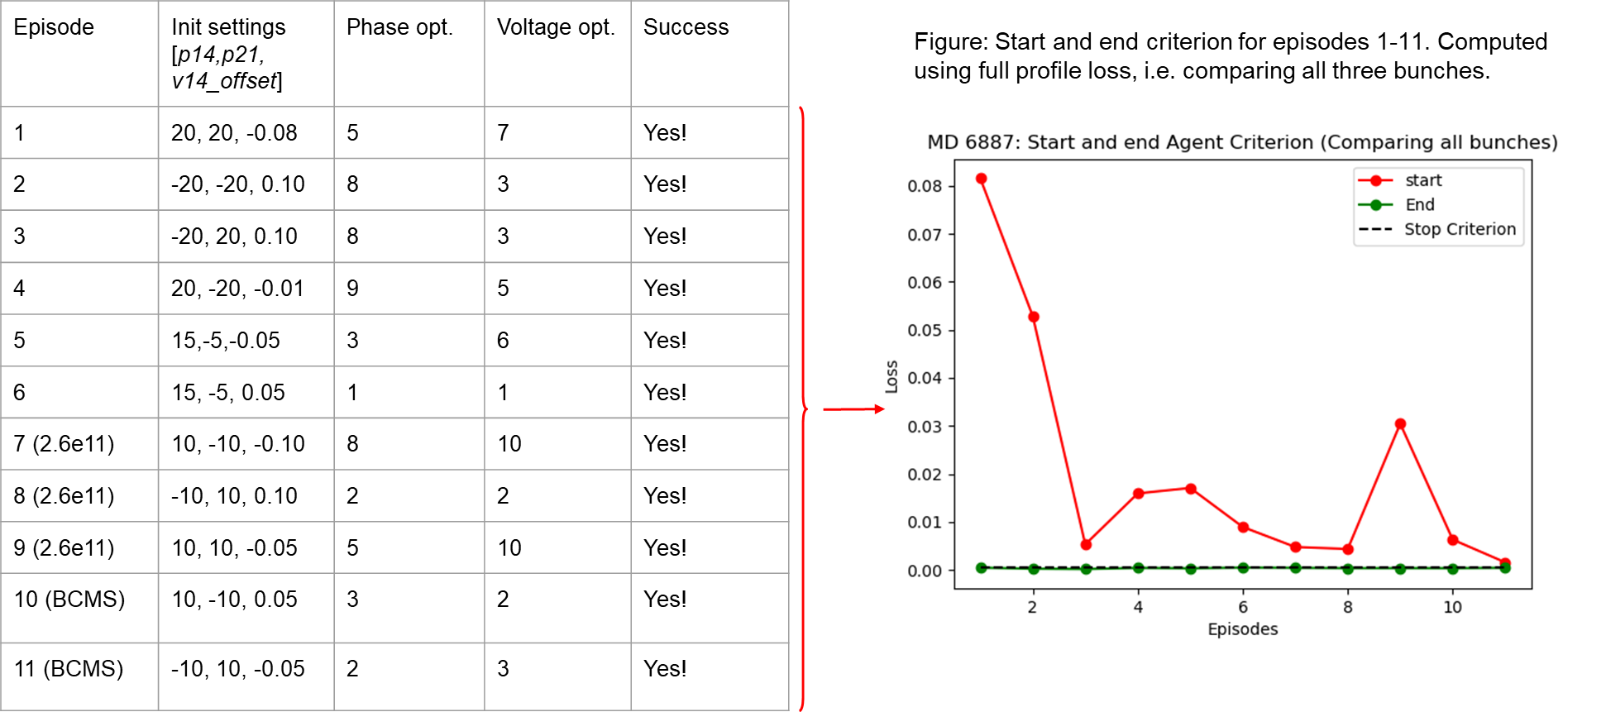
Résultats en opération (2)
Des performances très satisfaisantes sont aussi obtenues en mesures!
L’implémentation est désormais en test depuis fin 2022 avec un taux de succès > 95% et des performances supérieures à l’ajustement manuel d’un expert (2-3 itérations pour des ajustements standards).

Slide 20
Conclusions, perspectives, limitations (1)
Un algorithme d’automatisation des « splittings » au CERN PS basé sur l’apprentissage par renforcement et entrainé sur des simulations a été développé.
L’approche adoptée consiste à segmenter le problème en plusieurs tâches contrôlées par des agents RL différents.
L’algorithme atteint des performances supérieures ou comparables à l’ajustement par un expert ou opérateur expérimenté, et est testé en opération.
Une limite importante est le nombre d’itérations pour entrainer le modèle $ℴ\left({10}^{4}\right)$, qui rend l’entrainement sur des données mesurées inadapté.

Slide 21
Conclusions, perspectives, limitations (2)
Plusieurs axes d’investigations pour une implémentation plus globale doivent être exploré
Développement d’agents hiérarchisés pour orchestrer les séquences d’optimisation et éviter les conflits (-> sécurité de l’accélérateur)
Transfert de connaissances de modèles pour déployer des nouveaux modèles en réduisant la nécessité de reconstruire des sets de donnés (beaucoup de faisceaux et process à ajuster).
Ajustement fin des modèles en combinant données simulées et mesurées
Développer une stratégie et des standards pour les accélérateurs!
Merci pour votre attention!

Slide 22
Exemple d’entrainement du CNN

Slide 23
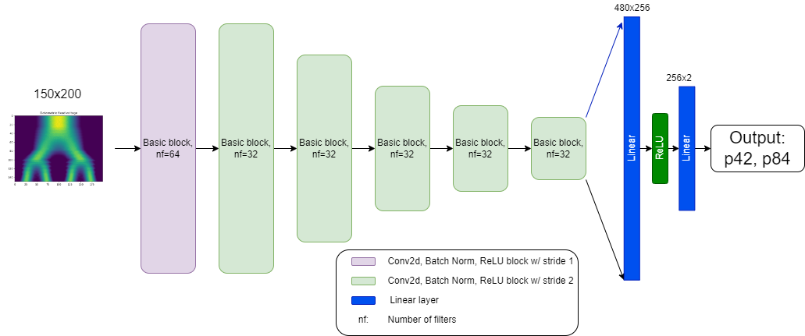
Exemple d’architecture CNN

